Slide 1


«Профилактика буллинга и деструктивного поведения
в подростковой среде»
Совместная работа ради безопасности
и благополучия детей
Зам. Директора МАУ «ППМС-центр им. В.П.Радченко».
Психолог. Нейропсихолог
Наталья Евгеньевна Панова
Notes:
Добрый день, уважаемые коллеги! Благодарю за возможность выступить перед аудиторией. Сегодня мы обсудим, как совместными усилиями сделать помощь детям более эффективной и своевременной.
1

Slide 2
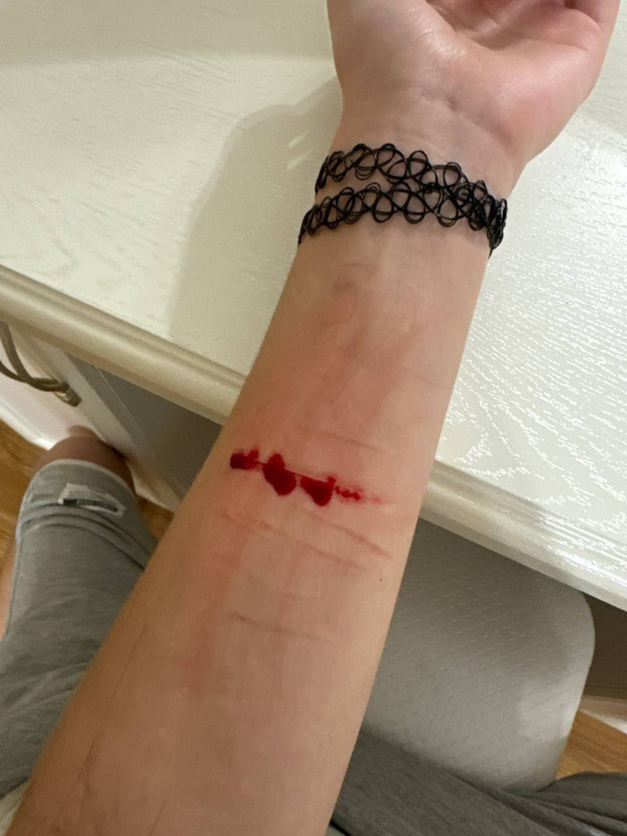
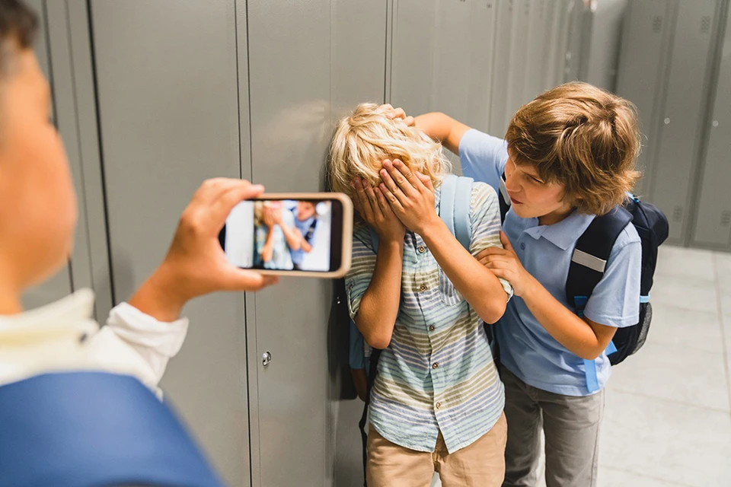
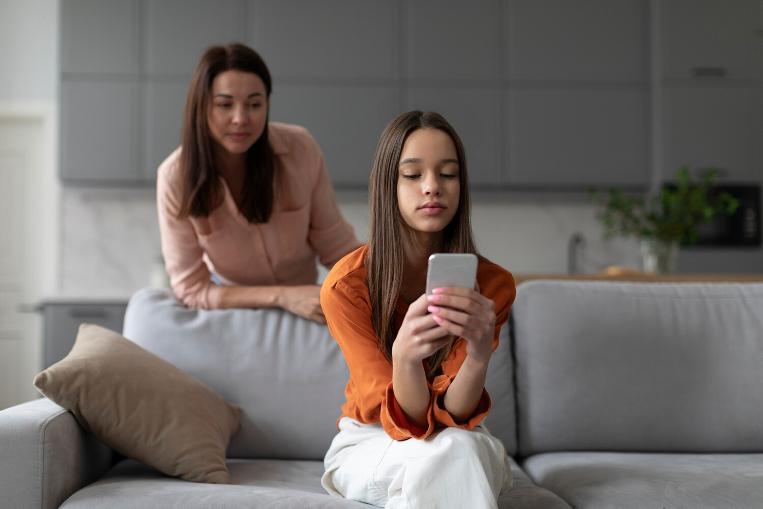
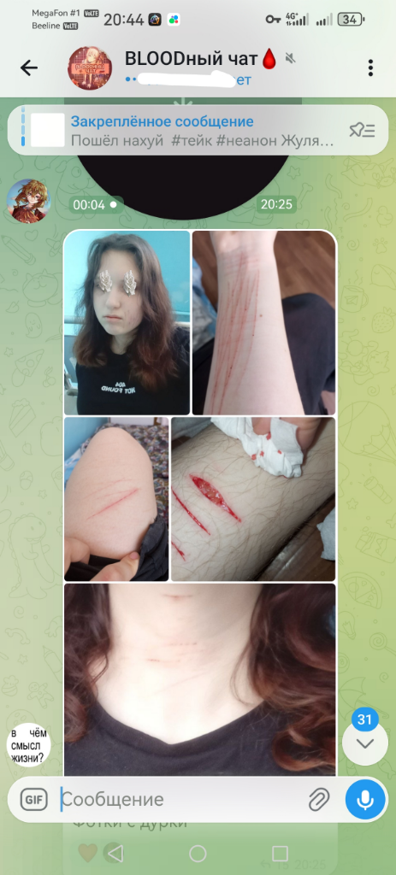
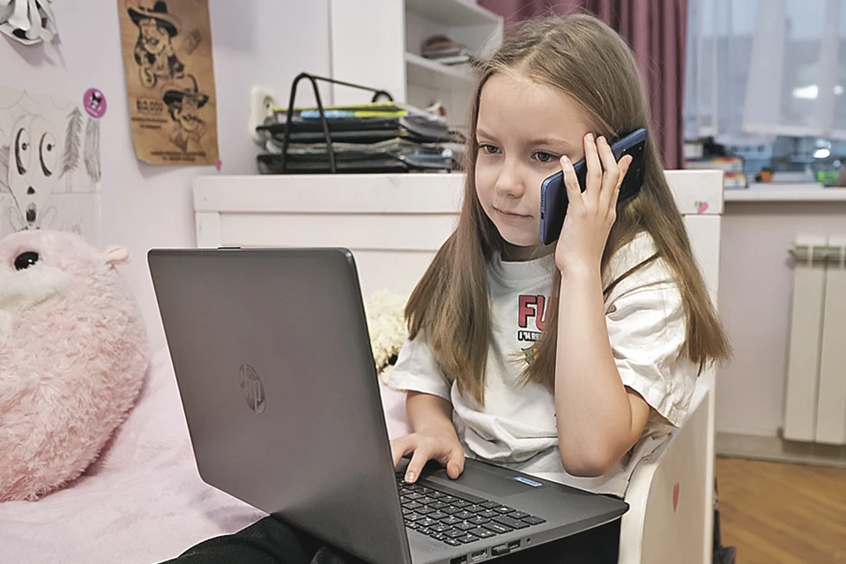
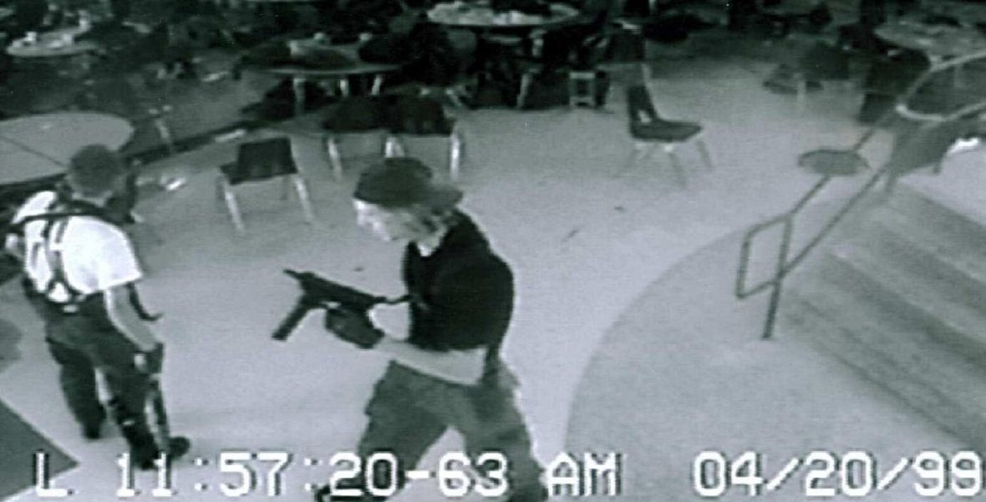
Селфхарм
Буллинг. Интернет-травля (Кибербуллинг).
Вступление в субкультуры
Деструктивные группы и сообщества
Манипуляция, шантаж.
Кража личных данных.
- Преступная деятельность. Скулшутинг.

Slide 3
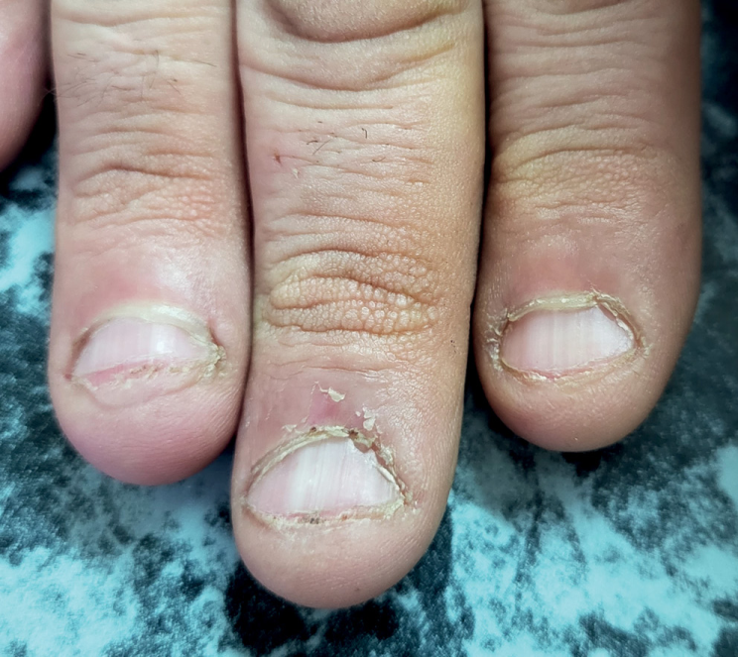
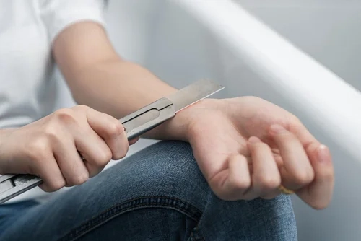
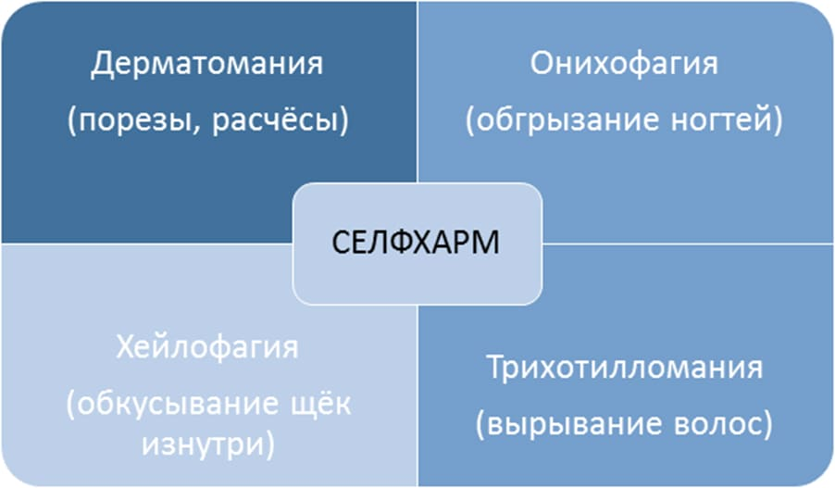
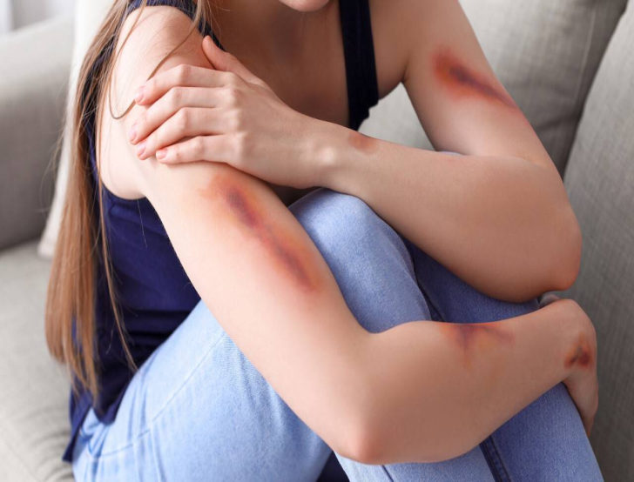
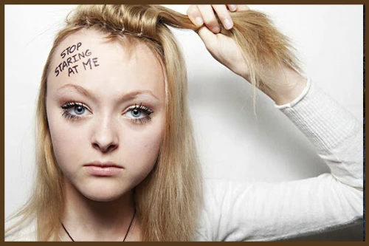
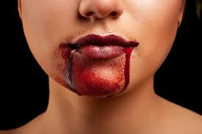
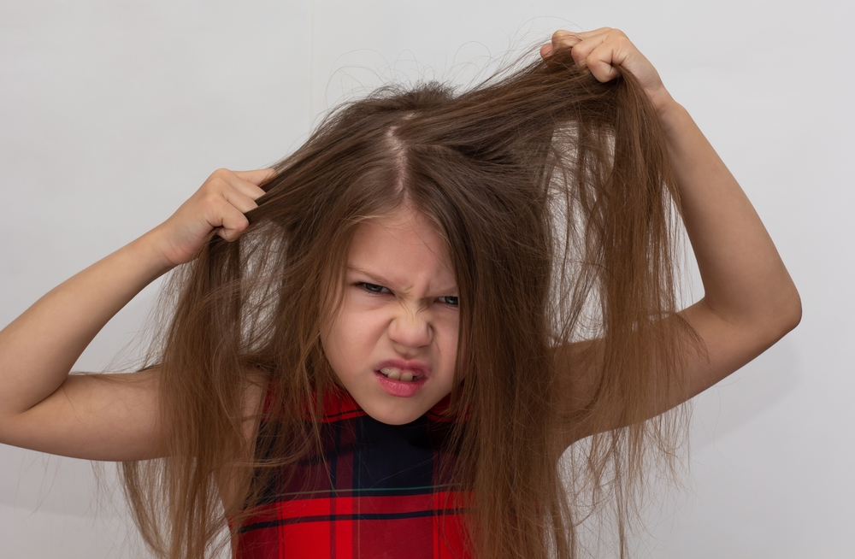
Душевная (внутренняя боль) сильнее физической

Slide 4
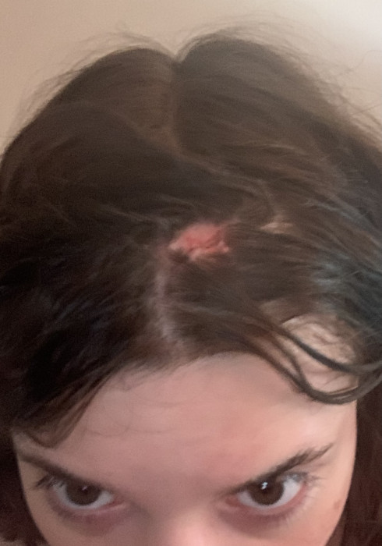
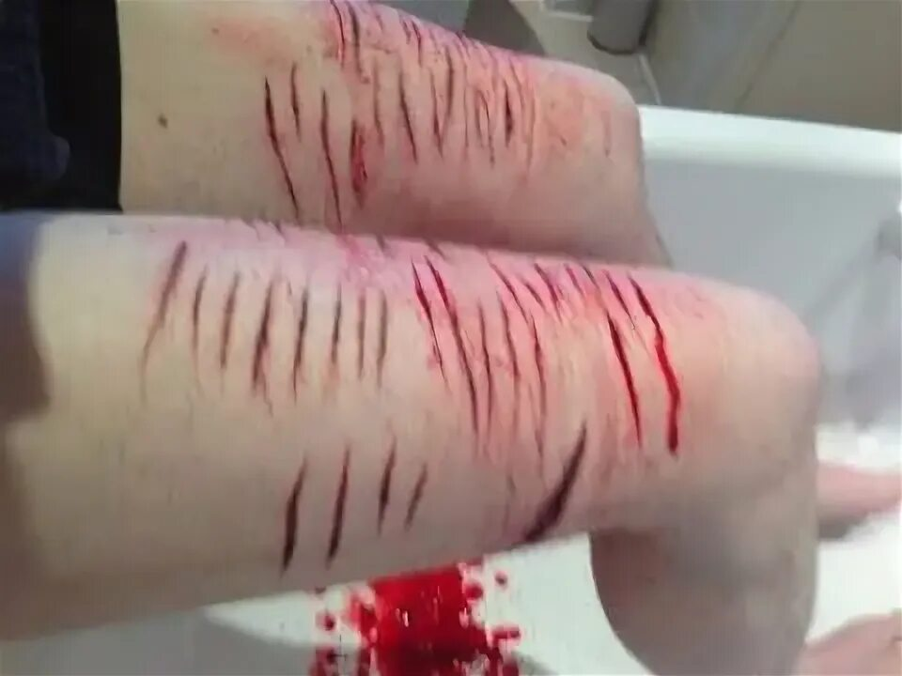
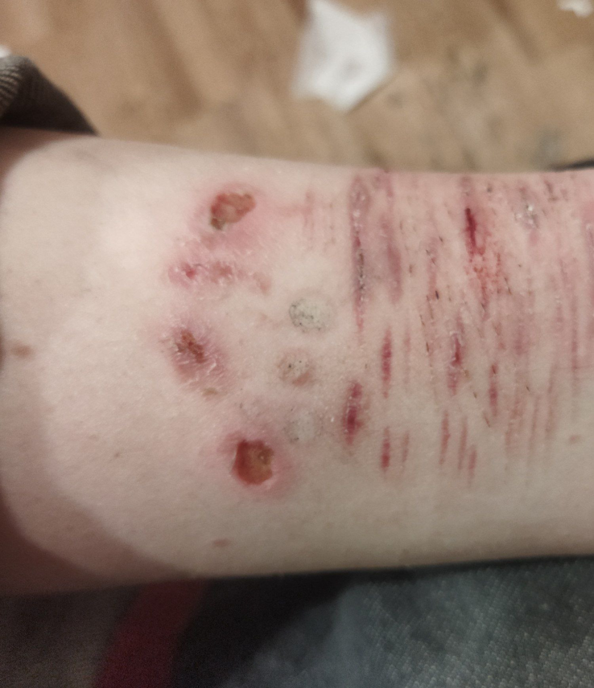
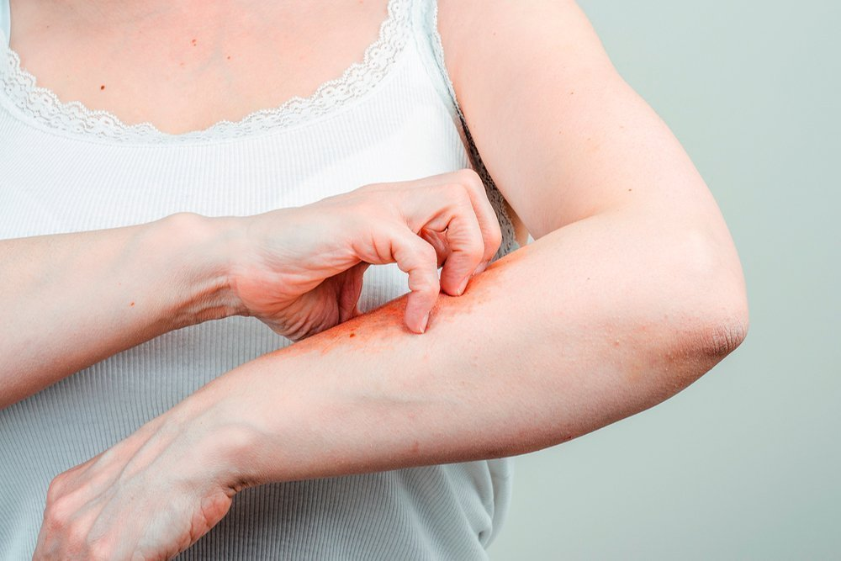
Клинические проявления
и формы
самоповреждения
Удары о твердые поверхности.
Прижигания, обкусывание.
Выдергивание волос, расчесывание ран.
Расцарапывание кожи острыми предметами.
Порезы предплечий, бедер и плеч.
Notes:
4

Slide 5

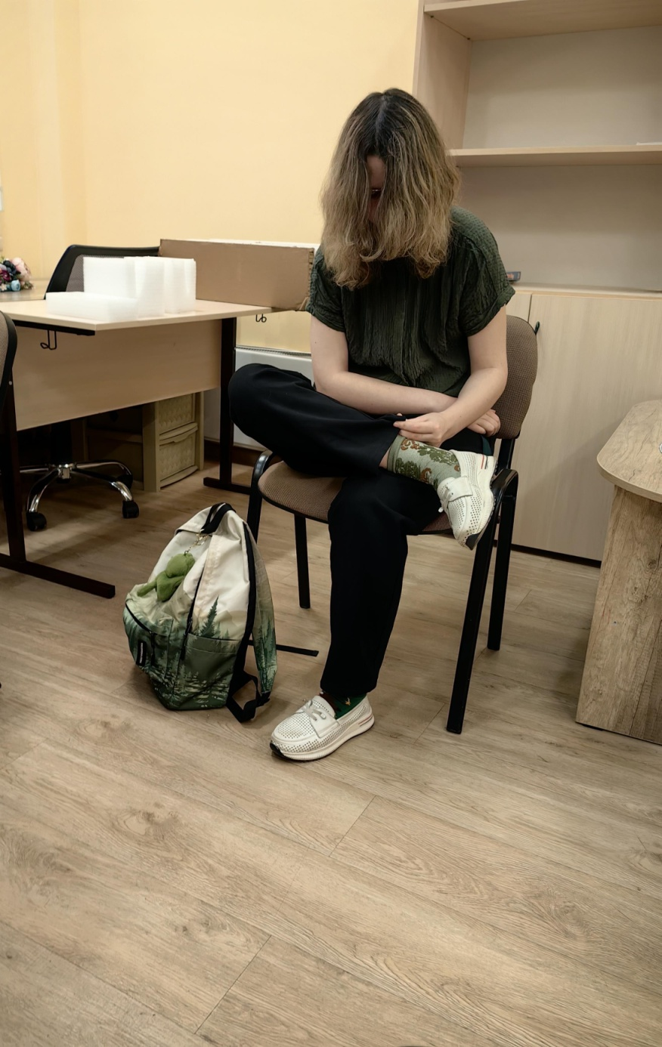
Причины селфхарма
Эмоциональная перегрузка. В ситуациях, когда трудно справиться с эмоциями, селфхарм становится способом снизить внутреннее напряжение и высвободить накопленные переживания
Ощущение внутренней боли. Многие испытывают невыносимую эмоциональную боль и наносят себе травмы, чтобы переключиться с нее на физические ощущения
Невозможность выразить эмоции. Некоторые люди не умеют или боятся открыто говорить о своих чувствах, из-за чего самоповреждение становится способом манифестации окружающему миру: «Прямо сейчас и здесь мне невыносимо»
Чувство контроля. Человек демонстрирует самому себе возможность управлять хотя бы собственным телом, если жизнь кажется неуправляемой: «При самоповреждении конец страданию зависит от меня — я тот человек, который может нажать на тормоз»
Самонаказание. Тяжелое переживание собственных ошибок, непроходящее чувство вины, низкая самооценка вызывают желание навредить себе и тем самым восстановить понимаемую справедливость
Ощущение внутренней пустоты. Причинение боли выступает как попытка почувствовать хотя бы что-то в состоянии апатии, депрессии или другой эмоциональной дисрегуляции

Slide 6







Причины селфхарма у подростков
Травмы
Эмоции
Насилие, пренебрежение,
потеря.
Депрессия, тревога,
гнев, вина.
2
1
Социум
3
Буллинг, изоляция,
конфликты.
Психические
расстройства
5
4
60% подростков
имеют диагноз.
Навыки
Низкая самооценка
.
Нет навыков решения проблем.
Notes:
6

Slide 7
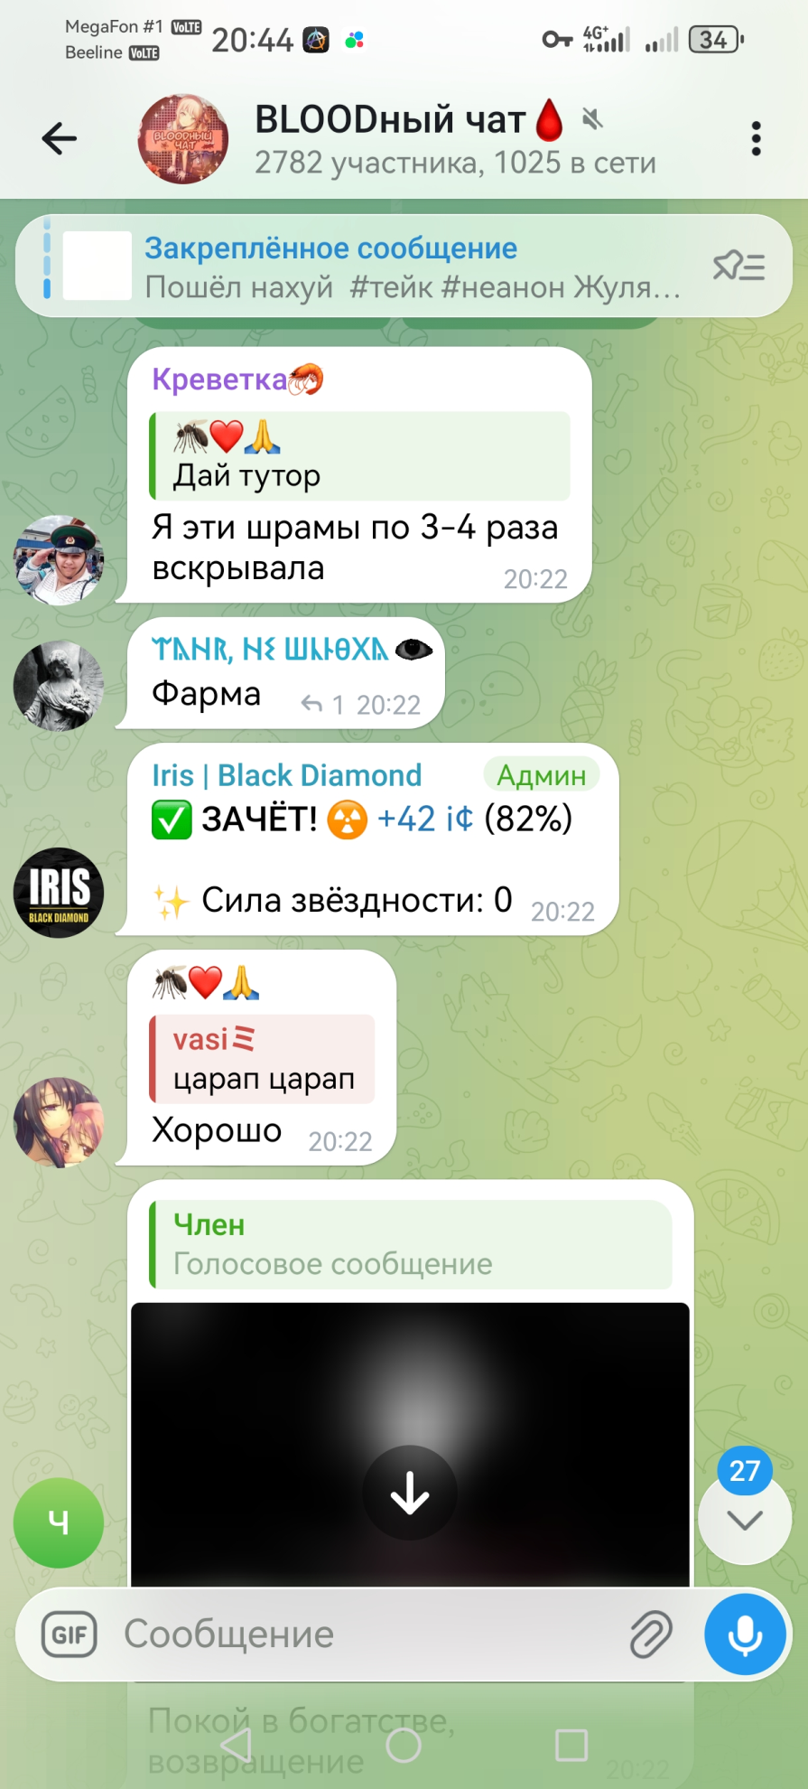
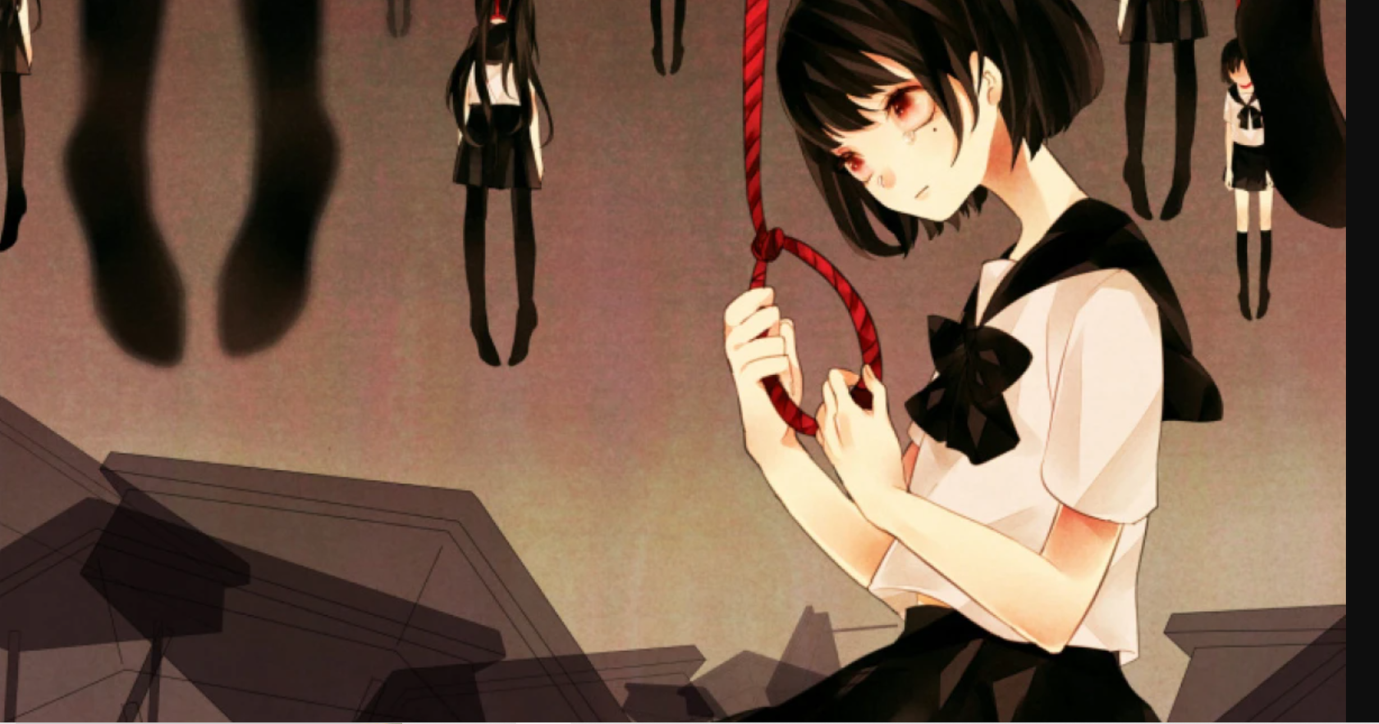
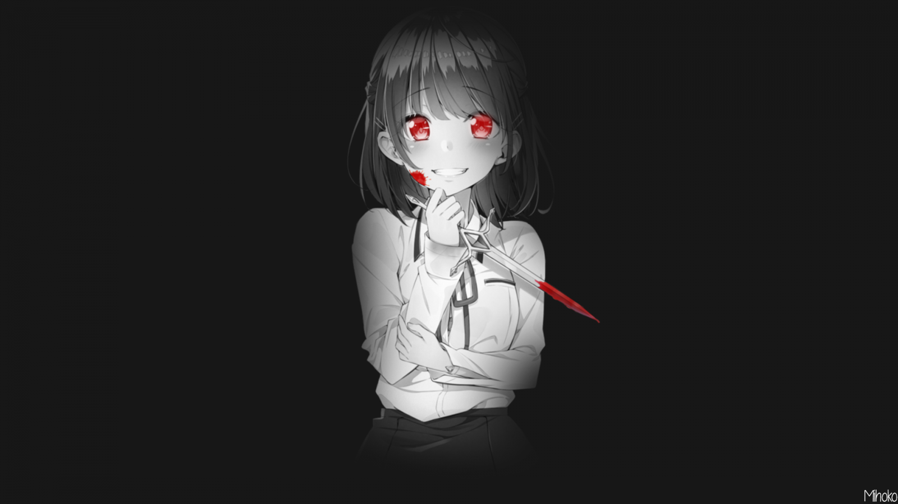
Аниме «Ангел кровопролития» - демонстрирует тяжелые психологические состояния, сюжет напрямую связан с темами смерти и самоповреждения.

Slide 8

Эпидемиология и клиническая значимость
15%
14%
13-18
Подростков хотя бы раз практиковали самоповреждение.
Чаще приступы аутоагрессии, чем попытки суицида.
Лет — пик распространенности среди подростков.
Несуицидальное самоповреждающее поведение распространено среди подростков. Оно тесно связано с психическими расстройствами, что подчеркивает его клиническую значимость.

Slide 9
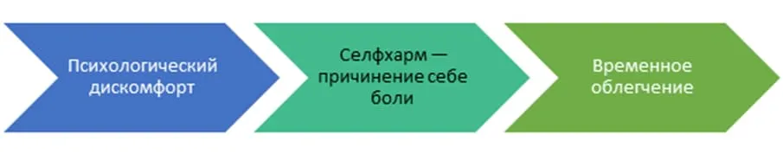
Самоповреждение может происходить регулярно (привычка) или только под влиянием фактора-триггера, запускающего неприятные ощущения.
Эмоциональное переживание обычно сопровождается навязчивыми мыслями, вызывающими страх, чувство неуверенности и ненависти. Чем дольше продолжается невротическое состояние, тем сложнее переключить мысли. Поэтому человек использует «копинг-стратегии» — приёмы для нормализации эмоционального состояния. Физическое повреждение относится к нежелательным и опасным способам, но в момент самоповреждения позволяет переключить внимание, поэтому часто практикуется пациентами-невротиками.
Закрепление привычки
Опасность любой деструктивной модели поведения, приносящей удовольствие, заключается и в способности мозга привыкать к повторяемым действиям. Страдая от причины возникновения тяги к аутоагрессии, психика ищет способ избавиться от неприятных ощущений. Любое улучшающее состояние действие создаст эффект положительного подкрепления, поэтому мозг зафиксирует новую привычку в нейронных связях.
Когда человек станет зависимым от селфхарма, причина самоповреждения будет менее важной. Но без постоянного ощущения боли возникнет дискомфорт, так как психика «потребует» вернуться к знакомой модели поведения.

Slide 10


Суициды несовершеннолетних - социальная проблема национального масштаба.
Согласно полученным данным основными причинами являются:
Психические расстройства и эмоциональная нестабильность.
Конфликты в семье и школе.
Неразделенная любовь и проблемы в отношениях.
«Группы смерти» и криминальное влияние в сети.

Slide 11
Мировая статистика (по данным ВОЗ) демонстрирует тревожные
тенденции:
За последние 45 лет число самоубийств среди детей и подростков увеличилось на 60 %
Суицид занимает четвёртое место среди причин смерти у лиц в возрасте 15–29 лет.
Наблюдается рост случаев добровольной смерти среди очень молодых людей — особенно в возрастной группе 13–16 лет.
Наибольшая частота суицидов среди подростков фиксируется в
категории 15–17 лет.

Slide 12
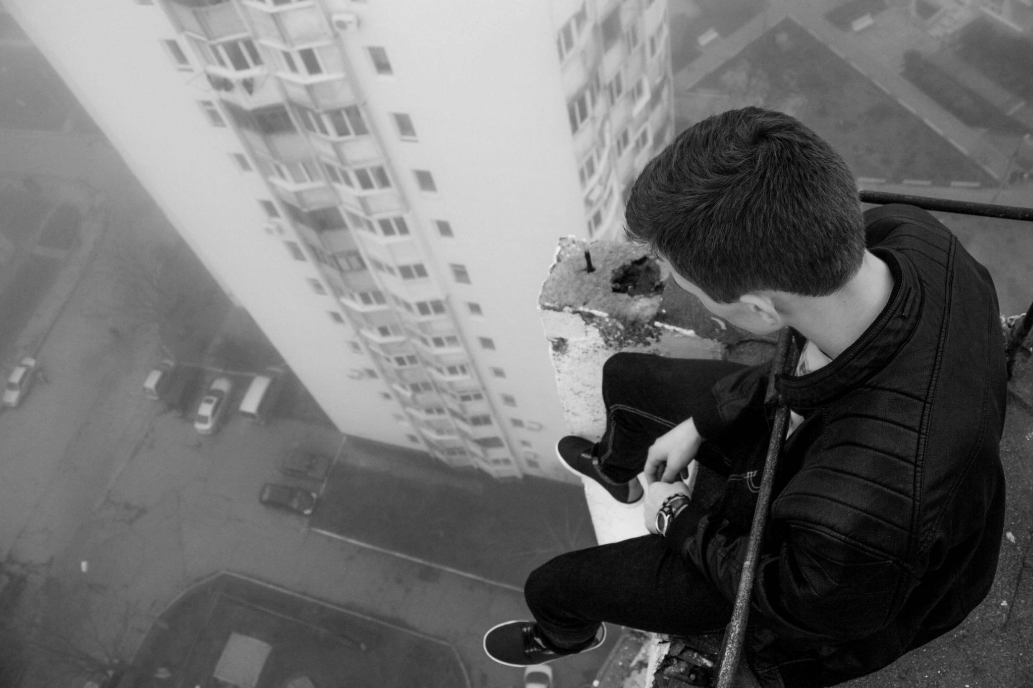

Slide 13












Маршрутизация несовершеннолетних
(Образоват.организация, (клинический психолог, медицинский психолог)
Законные представители)
Амбулаторное ведение
Направление
При легких формах,
без риска.
К психиатру/психотерапевту.
Взаимодействие
Госпитализация
Междисциплинарное сотрудничество.
При тяжелых формах,
высоком риске.
Маршрутизация зависит от тяжести состояния. Важен индивидуальный план лечения. Междисциплинарное взаимодействие
гарантирует комплексный подход.
Notes:
13

Slide 14



Алгоритм действий
Письменное обращение ОО с изложением ситуации,
устная информация полученная от законных представителей
Диагностика несовершеннолетнего (наблюдение,
беседа, опрос, тестирование, проективные методики)
.
Психологическое сопровождение в том числе в период
медикаментозной терапии
Направление к психиатру
Notes:
14

Slide 15
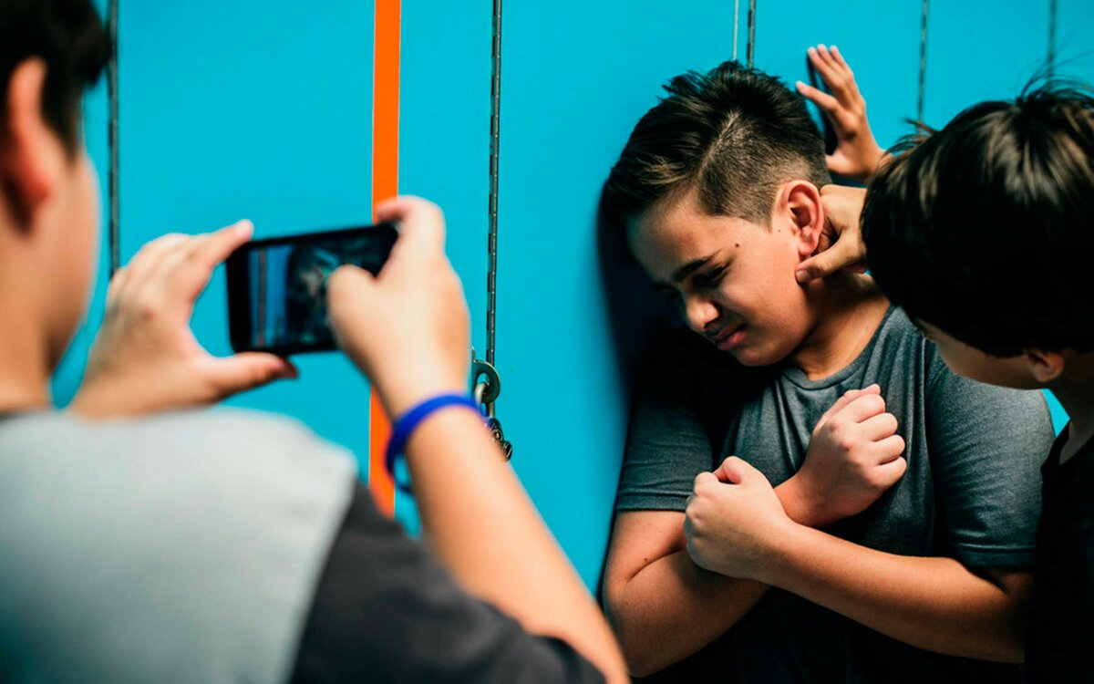


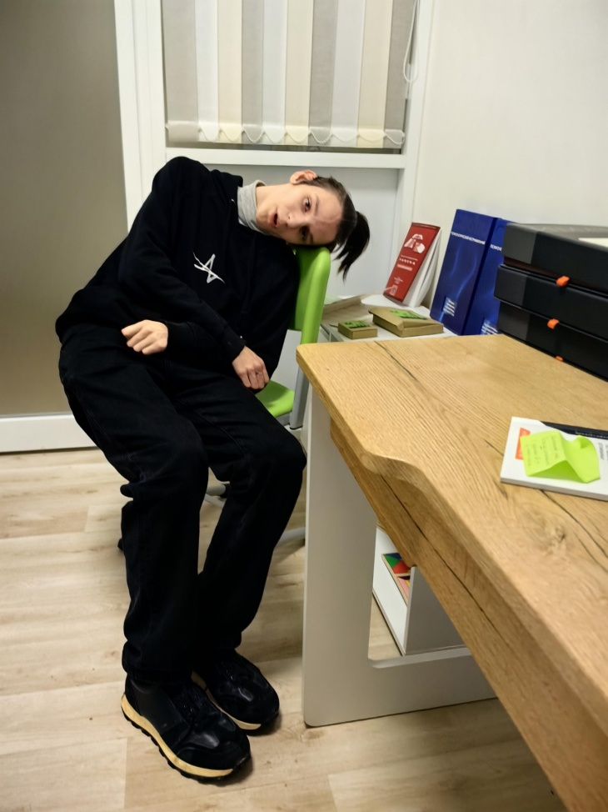
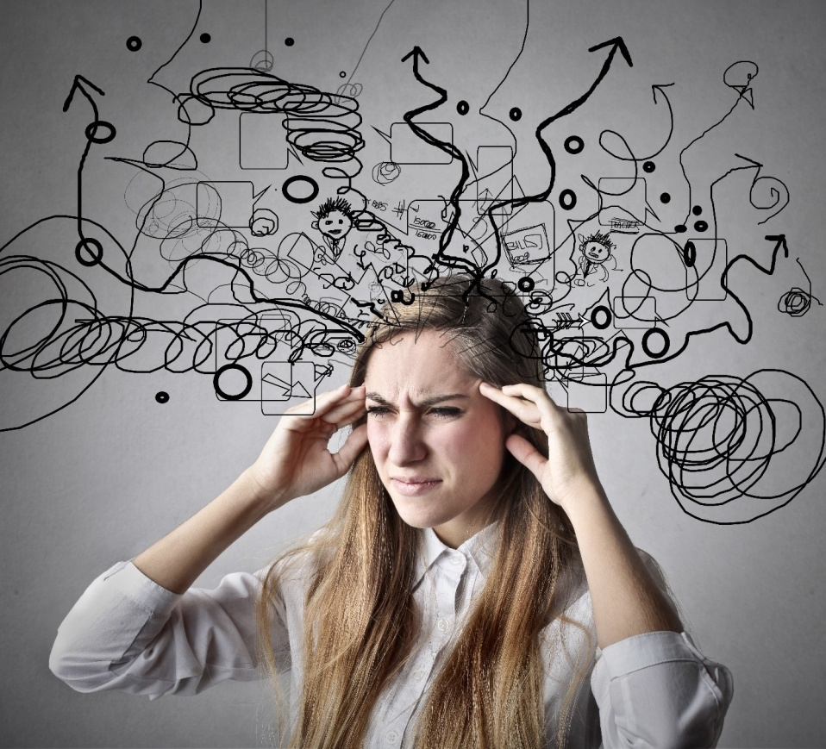
буллинг
Причины обращений
Выстраивание коммуникации
Маниакальные идеи
Психоэмоциональные изменения
Суицидальные мысли

Slide 16


Роль ППМС-центра
Важность раннего выявления
Распознать признаки селфхарма, буллинга
суициидальных намерений, психических
растройств
Этические аспекты: конфиденциальность,
доверие, уважение
Notes:
16

Slide 17
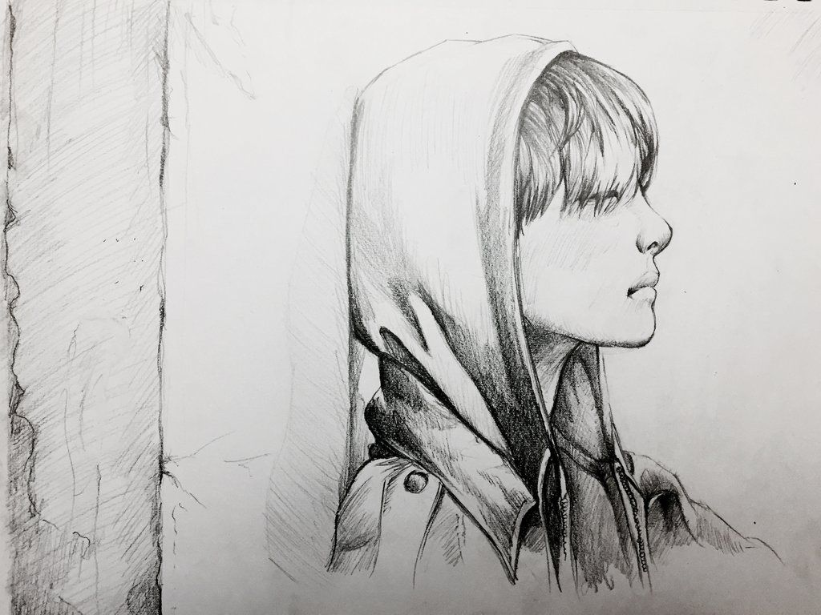


Способы общения

Slide 18
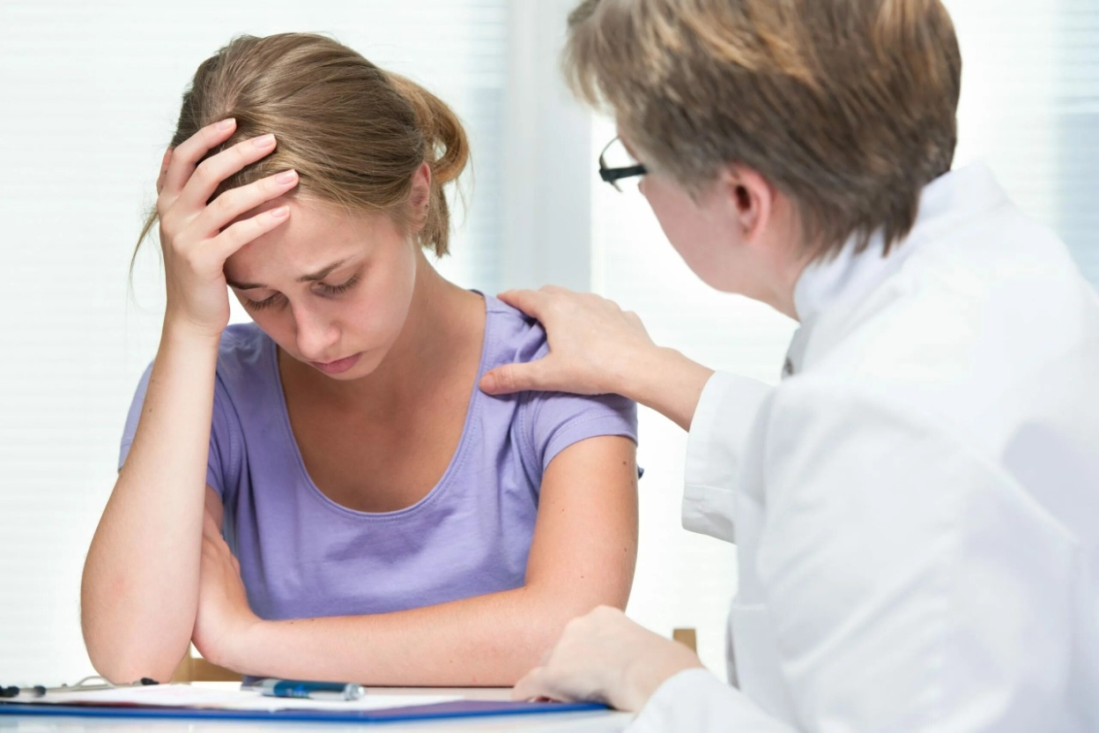






Как говорить с подростком
Сохраняйте спокойствие
Ваша реакция должна быть без осуждения.
Задавайте открытые вопросы
в утверждающей форме
«Ты хочешь поговорить с психологом?»
Предложите контакты
«Хочешь я дам тебе номер телефона?»
Внимательно слушайте
Позвольте подростку выговориться.
Ваш подход должен быть эмпатичным.
Избегайте давления. Стройте диалог на доверии.

Slide 19






Преимущества
комплексного подхода
Снижение риска
Улучшение психического здоровья
Поддержка семьи
Предотвращение суицидальных попыток.
Вовлечение родственников в процесс.
Комплексная коррекция расстройств.
Повышение качества жизни
Долгосрочные результаты лечения.
Комплексный подход значительно улучшает результаты лечения.
Он снижает риски и повышает качество жизни.
Это обеспечивает всестороннюю поддержку пациентов и их семей.

Slide 20
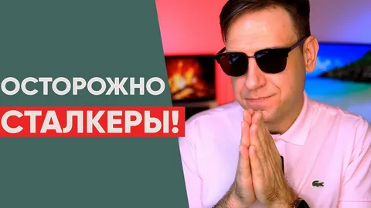
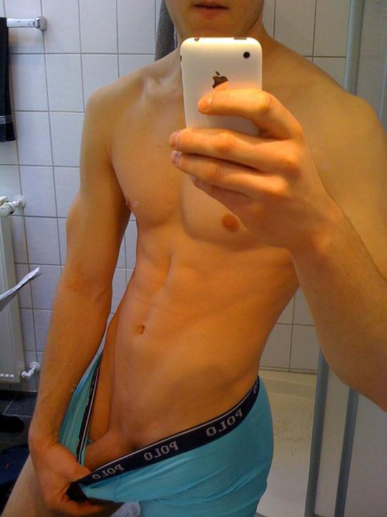
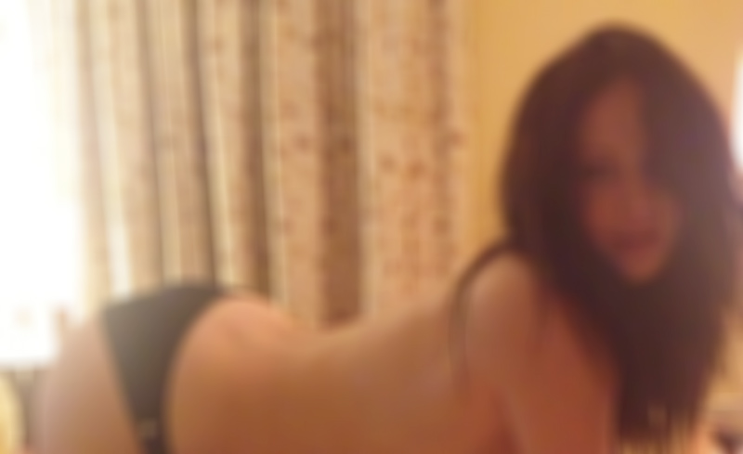

Интимные фотографии или видео попали в cеть?
ШАНТАЖ!? СТАЛКИНГ?!
слежка в социальных сетях — проверка, когда человек был в сети, на кого подписан, какие публикации «лайкает», с кем общается;слежка в реальной жизни — преследование на работе, в спортзале, магазинах, поездках;установка GPS-навигатора на телефон или автомобиль с целью отследить местоположение;закидывание сообщениями и звонками, на которые человек не давал согласия;
Нежелательные визиты на работу или домой;сбор досье — поиск личной информации в разных источниках;взлом аккаунтов — социальные сети, электронная почта или другие сервисы;шпионаж — установка скрытых камер, микрофонов;шантаж — угрозы раскрыть личную информацию или нанести физический вред, если жертва не выполнит требования.

Slide 21
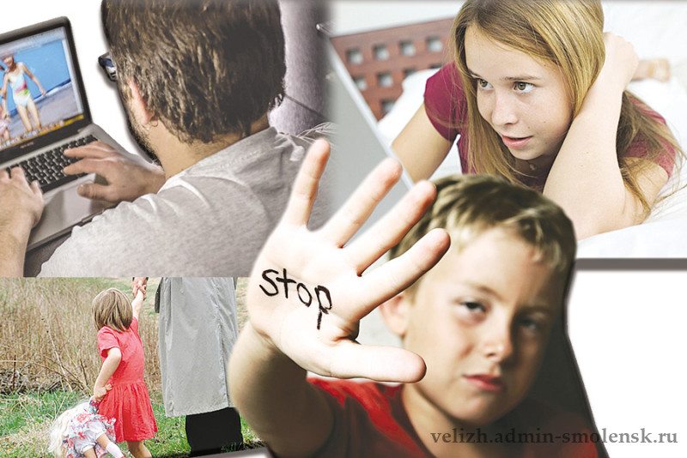
Половая неприкосновенность — это правовая защита, обеспечивающая абсолютный запрет на любые сексуальные действия в отношении лиц, не достигших 16-летнего возраста. В РФ нарушение этого права карается строгой уголовной ответственностью, при этом согласие несовершеннолетнего не учитывается, а дела являются публичными и не прекращаются при примирении.
Социально-педагогические факторы:
-Безнадзорность несовершеннолетних: отсутствие контроля со стороны родителей и законных представителей.
- Недостатки полового воспитания: отсутствие у детей знаний о границах дозволенного и базовых правилах безопасности.
- Доверчивость детей: легкая манипуляция детьми со стороны преступников
Социально-бытовые факторы:
- Неблагополучная семейная обстановка: неполные семьи, семьи с низким материальным достатком или члены семьи с девиантным поведением.
- Доступ к интернету: свободный доступ к порнографическим материалам и общение с незнакомцами в социальных сетях.
Психологические факторы:
- Стремление подростков к самостоятельности: нежелание слушать советы взрослых.Психологические травмы: наличие у ребенка ранее перенесенного насилия.

Slide 22

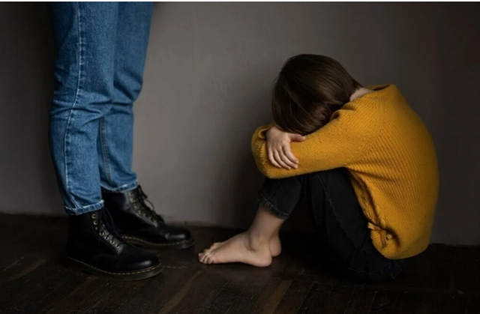
Информационная профилактика
Обучение правилу «нижнего белья»:
никто не имеет права смотреть или трогать его интимные места (прикрытые бельем), а также просить его сделать то же самое.
Умение говорить «НЕТ»: Научите ребенка отказывать взрослым или сверстникам, если их действия вызывают дискомфорт, даже если это «знакомые» люди.
Правила безопасного поведения:
Не заходить в лифт/подъезд с незнакомцами.
Не садиться в чужие машины.
Не принимать подарки и не идти никуда с малознакомыми людьми.
Не задерживаться на улице одному, особенно в темноте.
Личные границы:
Объясните, что тело ребенка принадлежит только ему, и он имеет право на защиту своей неприкосновенности.
Контроль общения в интернете: Мониторинг социальных сетей и игр, так как преступники часто знакомятся с детьми в сети.
Доверительные отношения: Ребенок должен знать, что может рассказать родителям о чем угодно, без страха наказания.

Slide 23

Лабиринт для родителей или сеть для детей
1. Ребенок 70%-90% проводит
за компьютером
- регистрация в группах пропагандирующих террор, ненависть
- подписка на фейковые страницы ликвидированных колумбайнеров (Дилан Клиболд, Эрик Харрисон, Нейт Дайкмен и др.)
2. Часто поступают уведомления из
мессенджеров (Telegram, Viber, WhatsApp
и др.)
3. Получение почтовой корреспонденции,
посылок от неизвестного адресанта

Slide 24
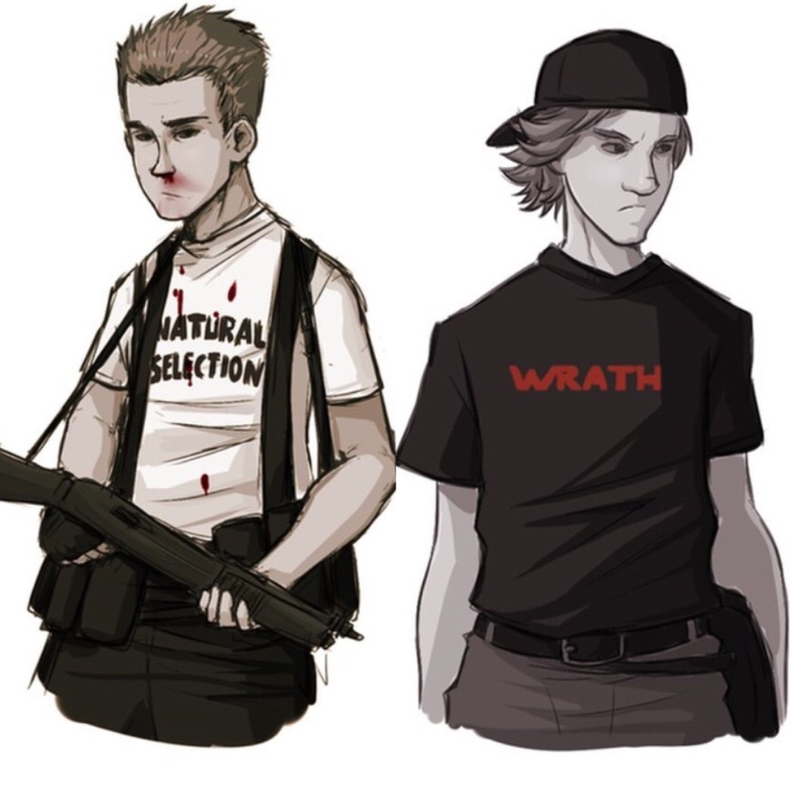
Колумбайн. Опасное деструктивное явление.
«Колумбайн» («Скулшутинг») – вооруженное нападение обучающегося или стороннего человека на учащихся внутри образовательного заведения.
«Колумбайн» – название школы в США, в которой в 1999 году произошло самое громкое вооруженное нападение учеников Эрика Харриса и Дилана Клиболда на своих одноклассников.
В результате стрельбы погибли 13 человек.

Slide 25
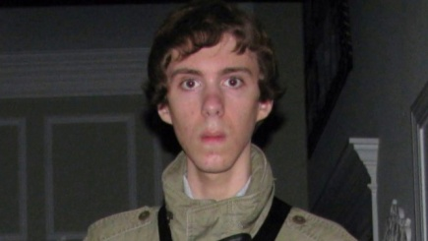
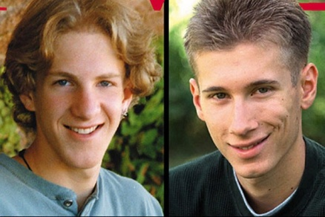
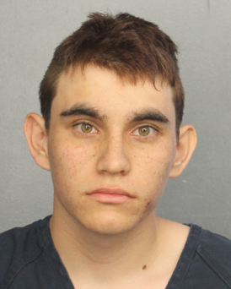
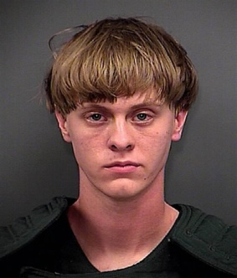
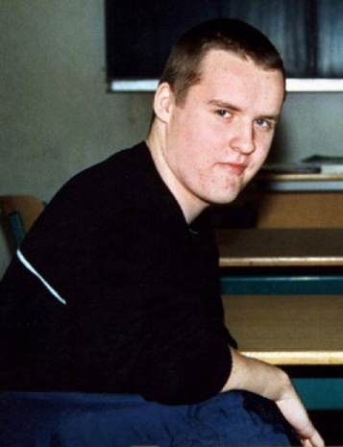
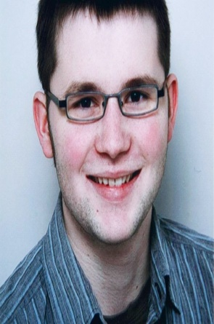
Адам Лэнза
колумбайнеры
2012г. США. Погибли 27 человек
Николас Якоб Круз
2018г. США. Погибли 17 человек
1999г. США. Погибли 13 человек
Дилан Клиболд
Эрик Харрис
Роберт Штайнхойзер 2002г. Германия. Погибли 16 человек
Тим Кречмер
2002г.Германия. Погибли 17 человек
2015г. США. Погибли 9 человек
Дилан Руф

Slide 26
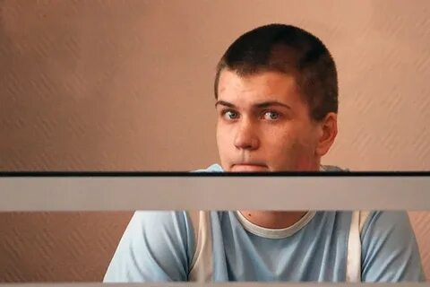
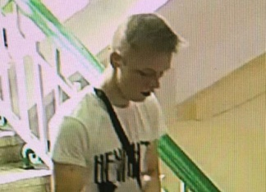
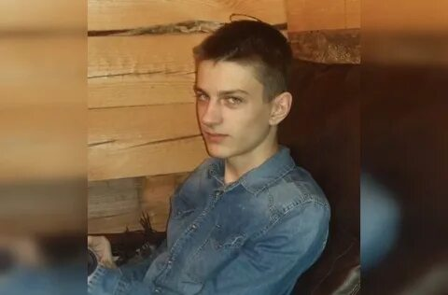
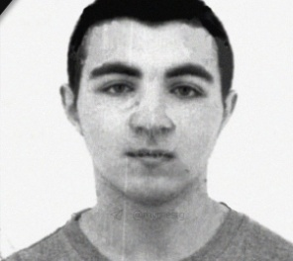
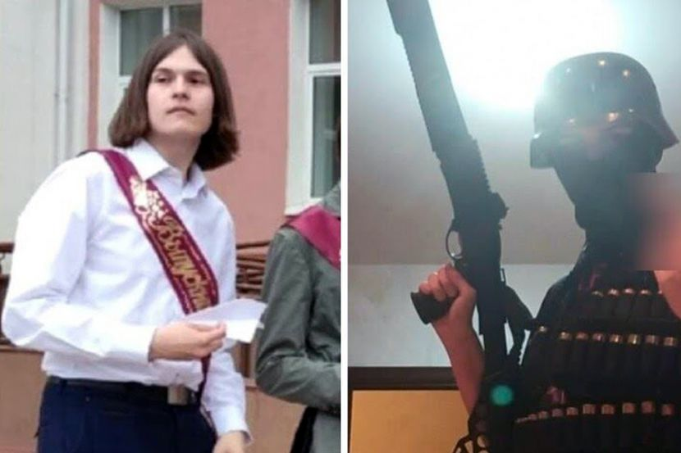
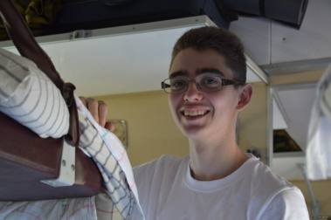
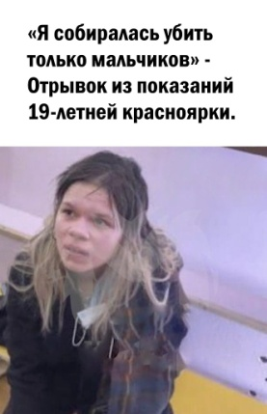
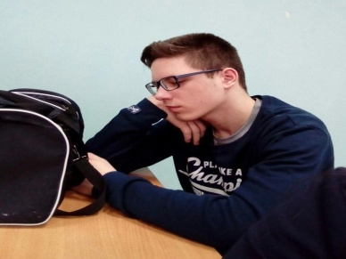
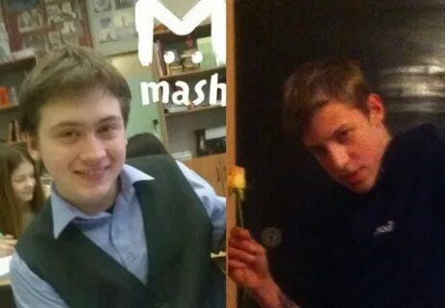
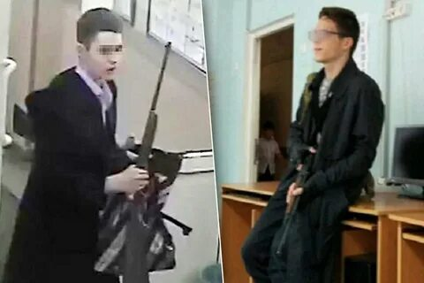
Колумбайн в России
Дата | Город | Личность | Убитые | Раненые
3 февраля 2017 г. | Москва (Отрадное) | Сергей Гордеев | 2 | 1
5 сентября 2017 г. | Московская обл., п. Ивантеевка | Михаил Пивнев | - | 4
15 января 2018 г. | Пермь | Лев Биджаков и Александр Буслидзе | - | 15
19 января 2018 г. | Улан-Удэ, п. Сосновый Бор | Антон Бичевин | - | 7
10 мая 2018 г. | Новосибирск | Илья Иванченко | - | 3
17 октября 2018 г. | Керчь | Владислав Росляков | 21 | 67
14 ноября 2019 г. | Амурская область, Благовещенск | Даниил Засорин | 2 | 3
11 мая 2021 г. | Казань | Ильназ Галявиев | 9 | 32
20 сентября 2021 г. | Пермь | Тимур Бекмансуров | 6 | 23
Январь 2022 г. | Нижний Новгород | Скрыты (3-е подростков) | - | -
26 сентября 2022 г. | Ижевск | Артем Казанцев | 16 | 39

Slide 27


Регистрация в деструктивных группах соцсетей и
трансляция деструктивного контента
Фото- и видеоматериалы следующего содержания:
• суицидальная тематика;
• чрезмерной жестокости и агрессии;
• увлечение оружием;
• расизм;
• нацизм;
• сатанизм;
• серийные убийцы.

Slide 28

Психо-соматические проявления (вялотекущие)
Самоизоляция, скрытность
Уход в себя (прослушивание депрессивных
треков), отмена личной гигиены, „стеклянный "взгляд
Приём медикаментов
Поиск ответов на вопросы
- смысл жизни
- религии (ислам в большинстве случаев)
- искажение исторических фактов
Аутоагрессия (сэлфхарм (порезы)
Экскориация(саморасчёсывание)
Нарушение сна, растройство пищевого поведения (отсутствие аппетита/повышенный аппетит), быстрая утомляемость
субфебрильная температура (без
причин)
изменение режима дня (раннее пробуждение 04:20)

Slide 29









Использование деструктивной символики во внешнем виде

Slide 30


Приобретение (появление) у обучающегося
особых предметов и веществ

Slide 31





Психо - соматическая активность
Гетероагрессивность
Открытое увлечение
сигаретами, спайсы, вейпы
Пренебрежение нормами,
правилами, рекомендациями
Изменение внешнего вида
( черная одежда, плащи, ботинки армейские. Изменение цвета волос, футболки с провоцирующими надписями)
Появление символики на одежде, теле, интерьер комнаты (значки, лейблы, надписи)

Slide 32

Действия в условиях выявления факторов риска
Создание, либо поддержание доброжелательной атмосферы в общении с ребенком. Крайне важно не потерять взаимопонимание между ребёнком и родителем, при этом не акцентировать внимание на замеченных Вами особенностях поведения.
Проявление заинтересованности к увлечениям, стремлениям и целям ребёнка имеющих положительный и социально-значимый для него смысл.
Продолжить наблюдение за поведением ребенка, с углублённым изучением ресурсов поступления информации (компьютер, социальные сети, контенты, осмотр личных вещей (рюкзак/портфель, рабочее место) в период отсутствия ребёнка.
Отслеживать и анализировать страницы своего ребенка в социальных сетях, сообществах и группах членом которых он является, а так же публикации на стене сообщества. Просматривать страницы тех, с кем ведёт переписку ребёнок и содержание текстов, фотографии и видео вызывающие интерес у ребенка (сохраненные, либо с отметкой «лайк») контролировать количество времени, проведенное за компьютером.
Активно участвовать в школьной жизни ребенка, посещать родительские собрания, выработка общей позиции «родители-педагоги».

Slide 33



Максимум бдительности!
Минимум видимости!
Соблюдения личных границ подростка— гарантия собственного личного пространства , других людей и социальных групп в будущем

Slide 34


Способы диагностики
1. Тестирование
-шкала депрессии Бека
-шкала тревожности Бека
- опросник «нервно-психическое
напряжение» (Т.А. Немчина)
- Диагностика враждебности
(по шкале Кука – Медлей)
2. Анкетирование (РАНХиГС)
3. Наблюдение (маркеры)
4. Программно-аппаратный комплекс
АЙ-ТРЕКЕР, для фиксации взгляда испытуемого
на стимульном материале, расположенном на экране персонального компьютера с целью выявления групп риска по ауто и гетероагрессии. РАЗРАБОТАН Министерством образования Нижегородской области и ФГБОУ ВО «ПИМУ» Минздрава РОССИИ.

Slide 35

Психологический портрет участников буллинга в школе

Slide 36

Агрессор буллинга в школе, характеристика буллера

Slide 37



Slide 38


Slide 39

Последствия для жертвы буллинга в школе

Slide 40

Родители и дети
Обратить внимание на:
поведенческие особенности (чесание, аутоагрессия)
- социальную ориентированность (круг друзей, спонтанные знакомства,
социальные сети, игровой материал, агитационные постеры, брошюры,
буклеты, посторонние предметы, время ухода и возвращения домой)
изменение поведенческих реакций на внешние события (действия, ранее не вызывающие интереса.
- деструктивное поведение(факторы (стимулы к действиям деструктивного характера).
формирование и развитие личности ребёнка в условиях образовательной среды (посетить учебное заведение, в том числе дополнительное образования (при наличии).
- организовать встречу с психологом, Классным руководителем (без участия ребенка), для выявления факторов риска

Slide 41


ТРЕНИНГ: «Я- социальная группа»
- Сплочения команды. Вербальное взаимодействие, тактильное.
Социально-психологическая адаптация в конкретном коллективе
Самовыражение (снятие «блокировок»)
Коммуникативные умения

Slide 42




«держи меня, как я тебя!»

Slide 43



Всем места хватит!

Slide 44
МАУ «Центр психолого-педагогической, медицинской и социальной помощи имени В.П.Радченко
Спасибо за внимание!
Россия
603035, Нижний Новгород,
ул. Черняховского, д. 14А
Email: cppmsp_nn@mail.52gov.ru
тел.: 8 (831)218–51–81

